Slide 1


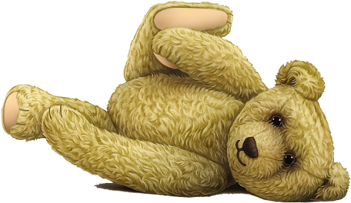
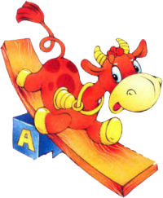
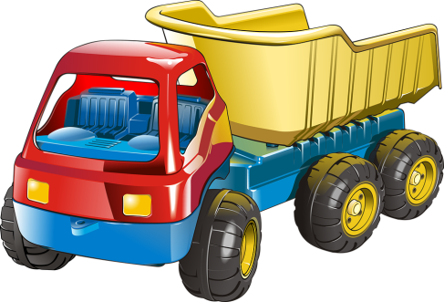
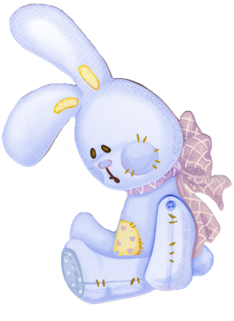
Муниципальный сетевой проект
«Книги – Юбиляры»
85 лет А.Л.Барто
Стихи «Игрушки».
Шпенева Татьяна Анатольевна
МДОАУ «Детский сад №108 «Почемучка»
Г.Орск, Оренбургская область, Россия.

Slide 2

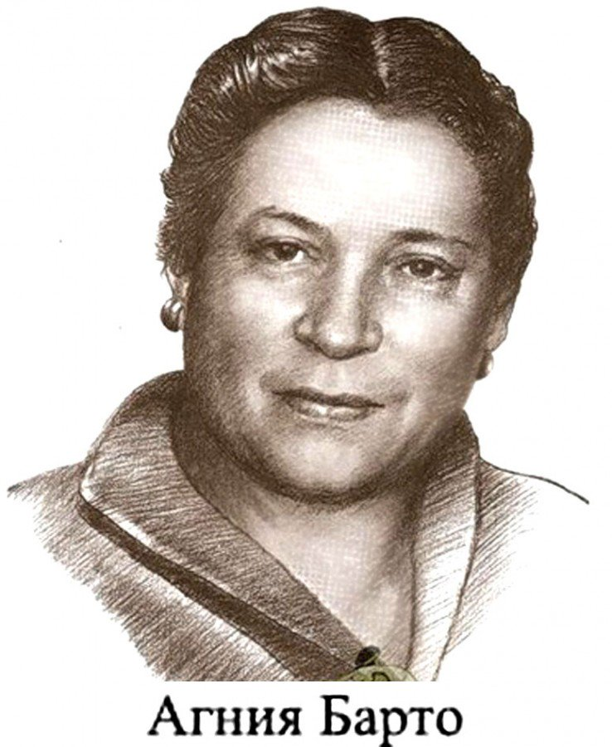
Посмотрите на портрет Агнии Львовны Барто. Кого она вам напоминает? Добрую бабушку! Агния Львовна написала много стихов . Стихи Агнии Барто знают и любят бабушки и дедушки, мамы и папы и, конечно дети. Они учат нас добру и любви к окружающему миру, воспитывают бережное отношение к игрушкам и животным. В 2021 году исполняется 85 лет циклу стихотворений «Игрушки», на которых выросло не одно поколение детей. Произведения небольшие и специально рассчитаны на малышей.
(1906-1981) – российский и советский детский писатель, киносценарист.

Slide 3
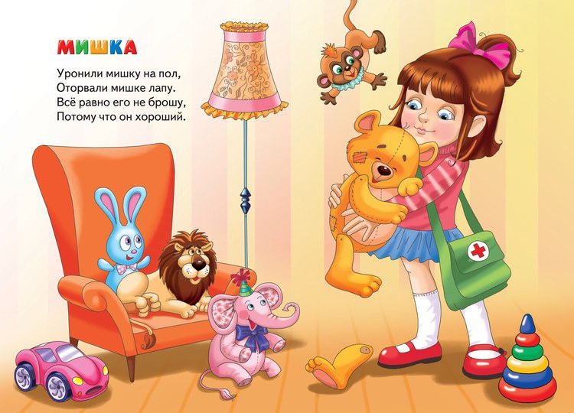


Slide 4
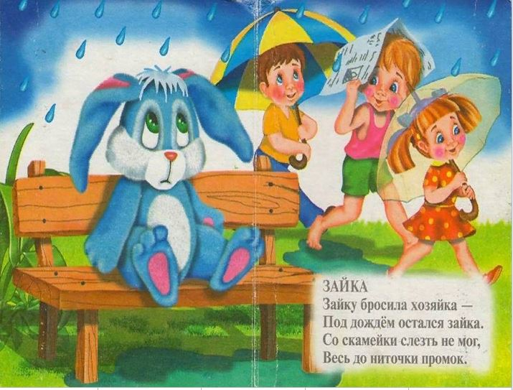

Slide 5
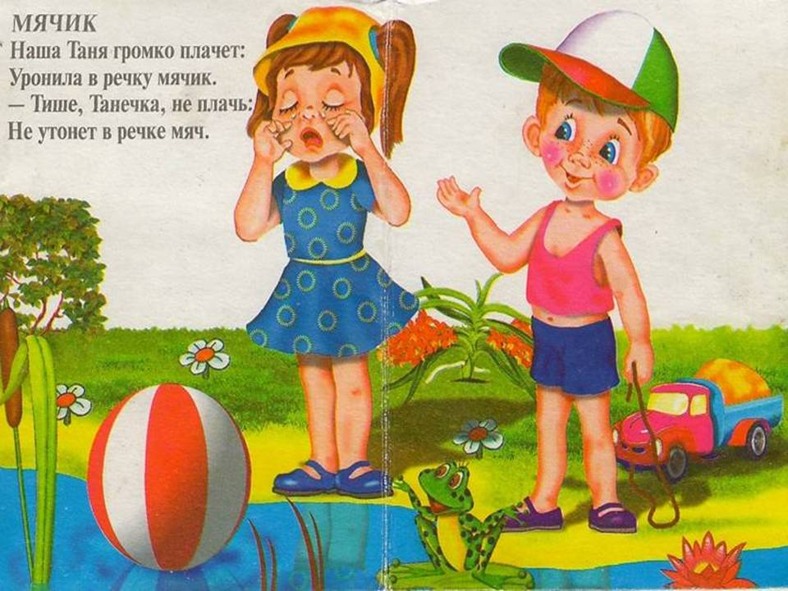

Slide 6
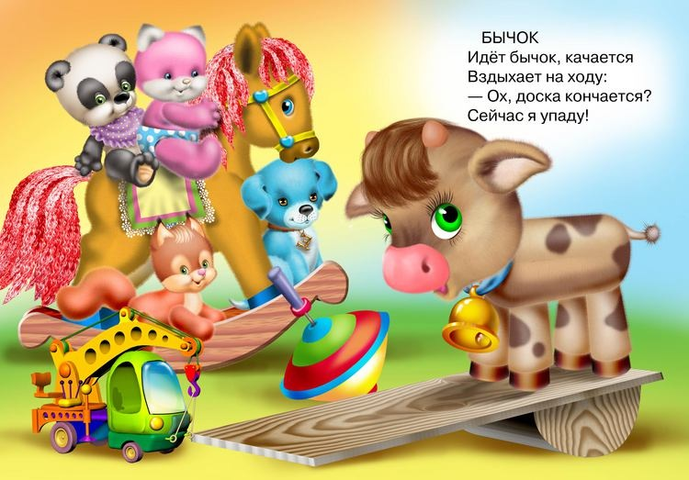

Slide 7
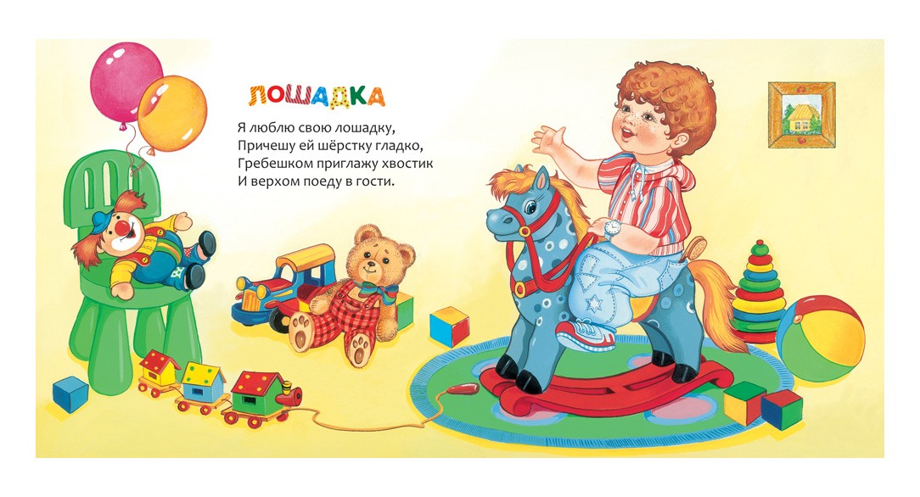

Slide 8
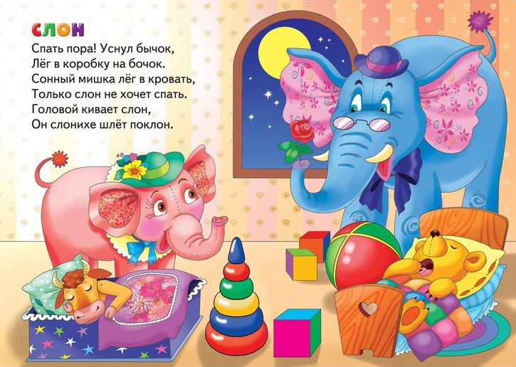

Slide 9


Slide 10
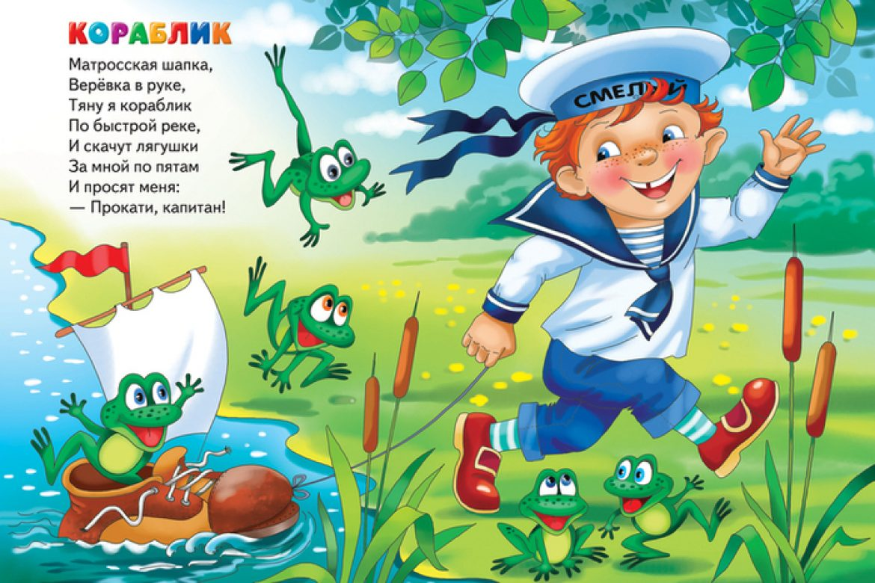

Slide 11
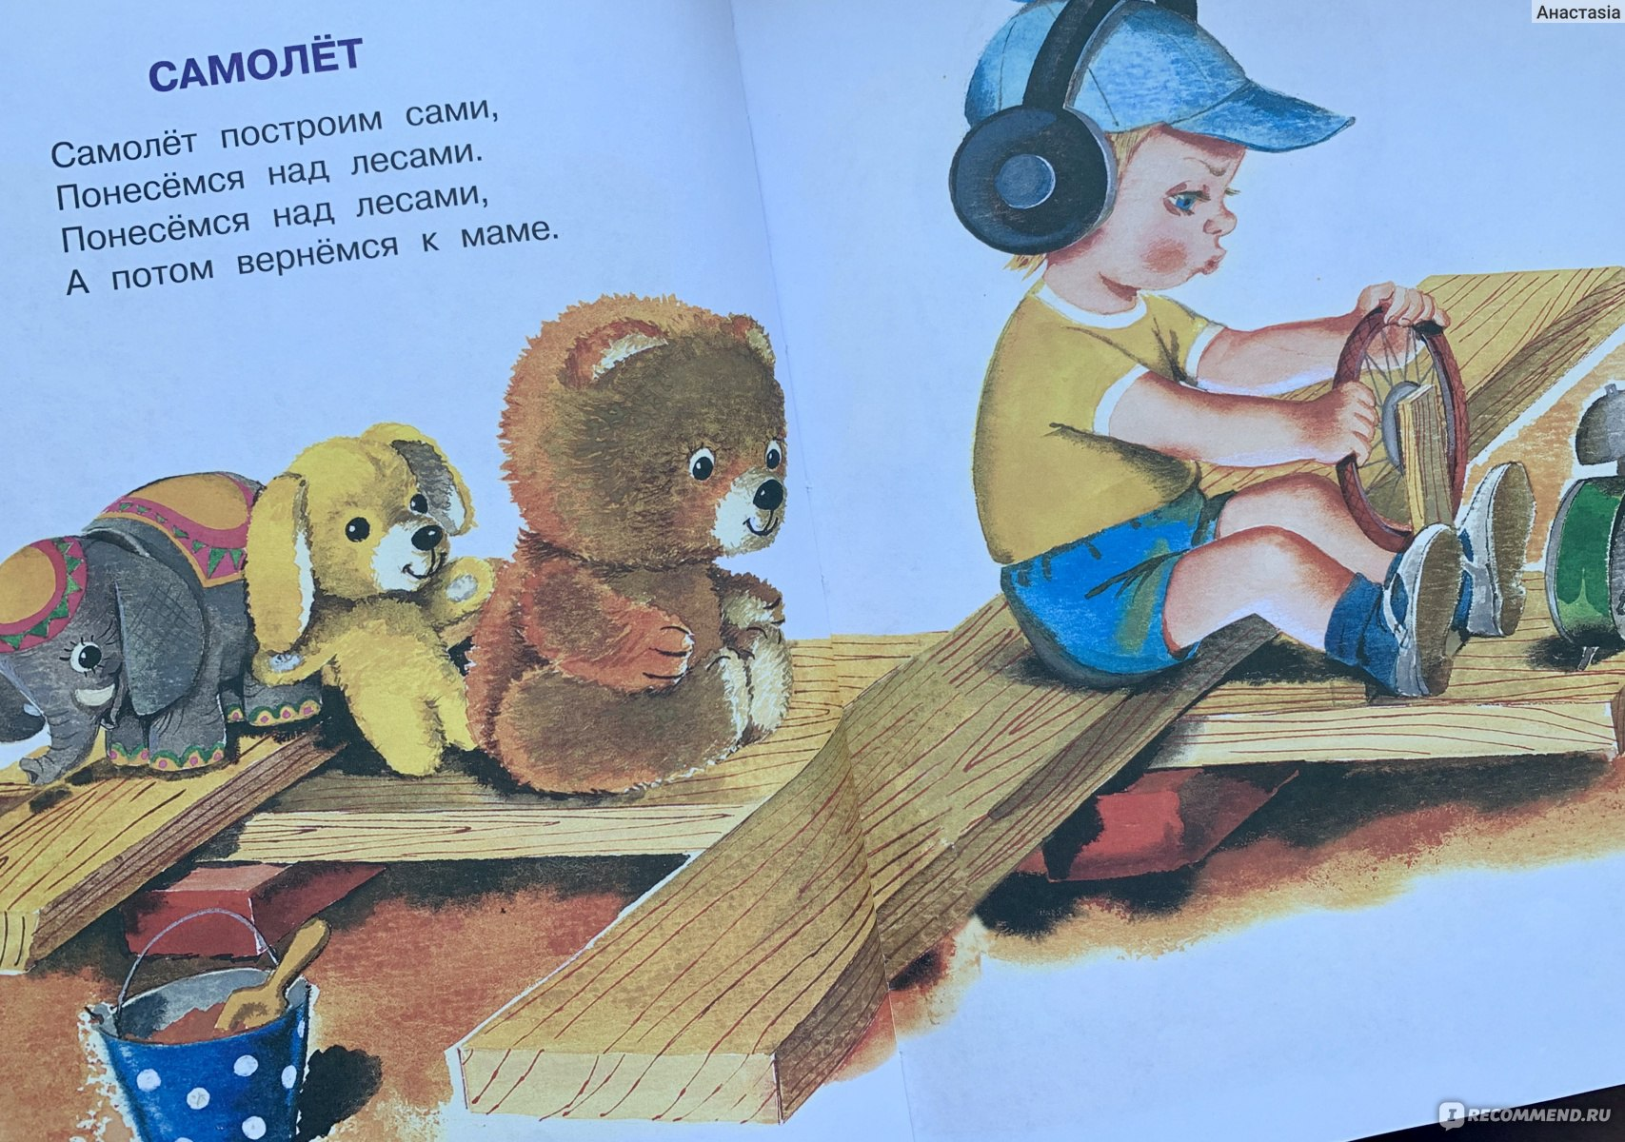

Slide 12
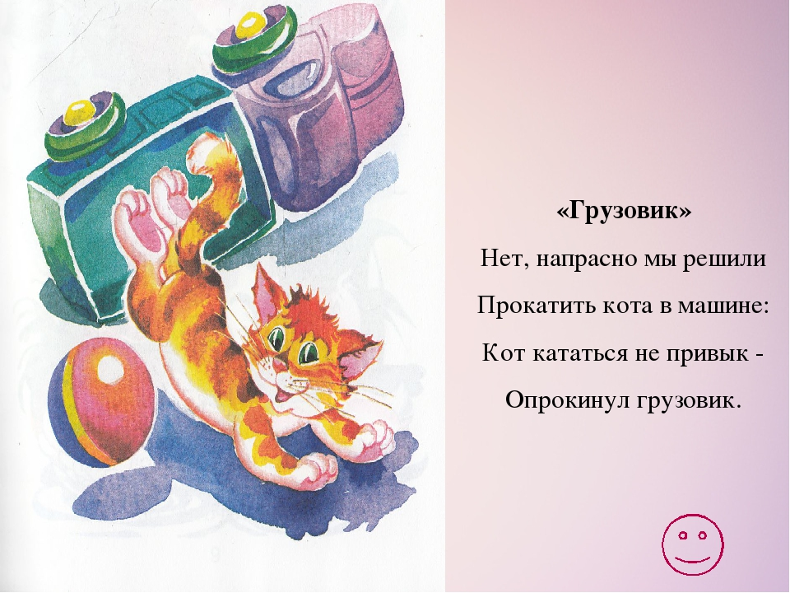

Slide 13
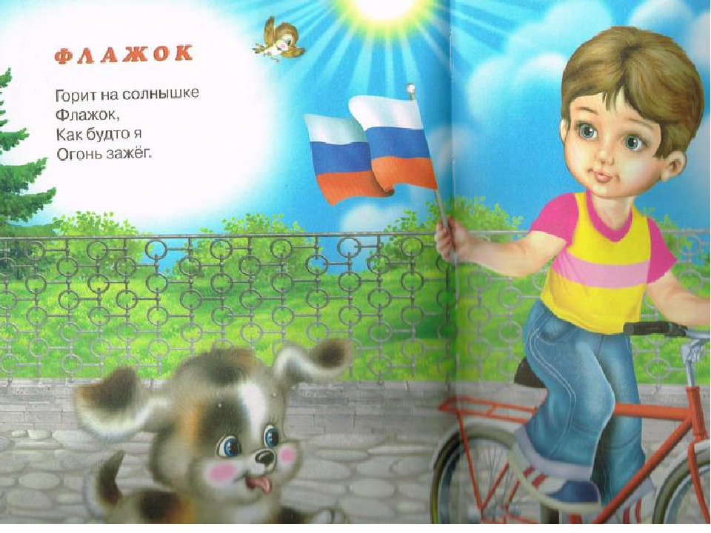

Slide 14
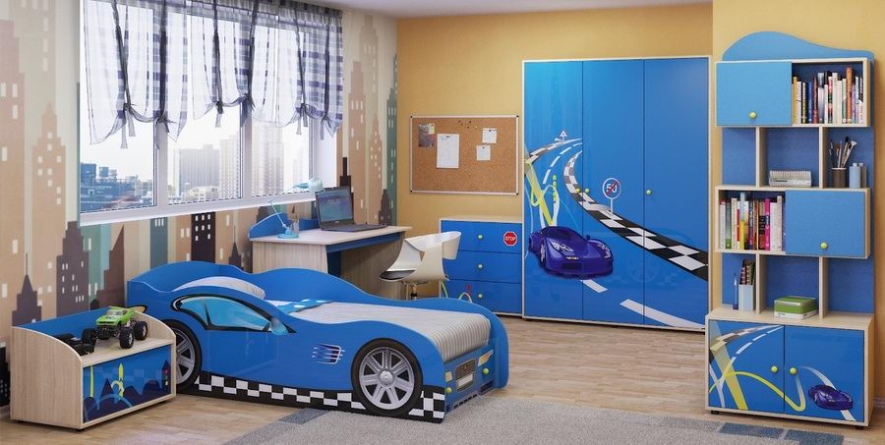



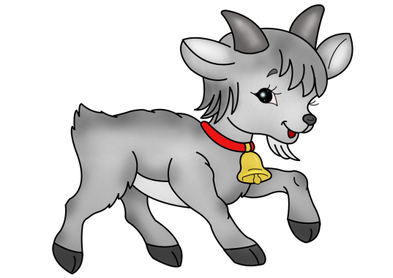
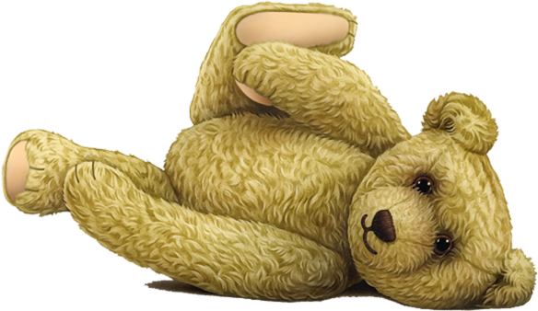
Игра «Найди Игрушки»

Slide 15
Интернет ресурсы:
Грузовик – https://www.clipartmax.com/png/full/231-2313727_truck.png
Мяч - https://abinsk-7.caduk.ru/images/0_b13e6_5eaef2eb_orig.png
Мишка - https://funforkids.ru/pictures/bear01/bear1_058.png
Козленок - https://i.pinimg.com/originals/80/14/64/80146409d2cbec8ef02274597ed69b5d.png
Бычок - http://vmeste.ds2-teremok.ru/wp-content/uploads/2018/10/bychok-200x243.png
Шаблон игры - organy98@mail.ru;
Картинка бычок - http://data19.gallery.ru/albums/gallery/293229-be1a5-54754892-m750x740-ub89f2.jpg
Картинка кораблик - http://zvykorechie.com/wp-content/uploads/main_494018_original-1170x780.jpg
Обложка - https://mmedia.ozone.ru/multimedia/1015533422.jpg
Обложка - https://барнаул.скидкагид.рф/images/prodacts/sourse/65767/65767627_igrushki-simbat.jpg
Читаем сами - https://cdn1.ozone.ru/multimedia/1012234300.jpg
Стихи для малышей - http://static.ozone.ru/multimedia/1009575805.jpg
Лошадка - https://ufa.umitoy.ru/upload/iblock/56f/56fd61fa02d4c4a05131e4eb56a738ba.jpg
Слон - https://happybooks.ru/image/cache/catalog/import_yml/260/736/scrn_big_1-1200x800.jpg
Козленок - https://cstor.nn2.ru/forum/data/forum/files/2014-01/85424289-10.jpg
Про мишку - https://irecommend.ru/sites/default/files/imagecache/copyright1/user-images/241795/XhaBEloSjeBrmmq9GytsIg.jpg
Про мяч - http://v.5literatura.net:10/datas/literatura/Stikhi-Agnii-Barto/0007-007-Stikhi-Agnii-Barto.jpg
Про зайку - http://v.5literatura.net:10/Barto/Stikhi-Agnii-Barto/007-Stikhi-Agnii-Barto.html
Про самолет - https://irecommend.ru/sites/default/files/imagecache/copyright1/user-images/457031/z5CTETycFrhQCNUwu8Lh9A.jpeg
Про грузовик - https://ds04.infourok.ru/uploads/ex/0f64/0011fd3b-4700d508/img10.jpg
Флажок - https://ds04.infourok.ru/uploads/ex/12c9/00155c00-b774db2d/img9.jpg
Портрет - http://unimbo.ru/uploads/posts/2021-02/1613475952_hello_html_719c8a50.jpg
Аудиозапись - https://doma-u-semena.ru/audioskazki/Barto-KozlYonok-mp3.php; https://5music.me/sound/стихи+агнии+барто

